Slide 1
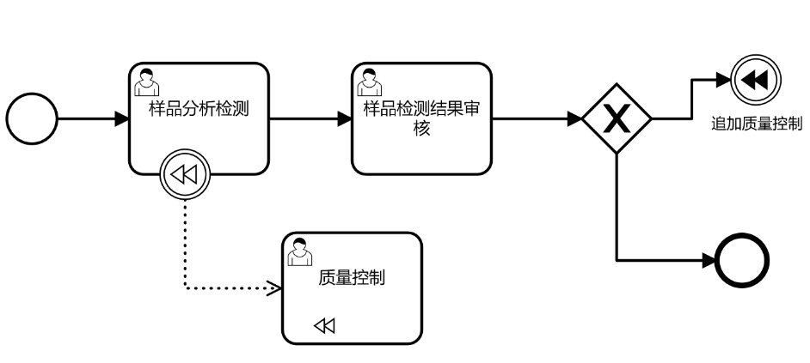
补偿事件

Slide 2
补偿事件特点
任务到达时激活
流程实例结束时挂起（其它事件任务结束时挂起）
子流程需要任务到达补偿节点才能激活，而非子流程开始就激活

Slide 3
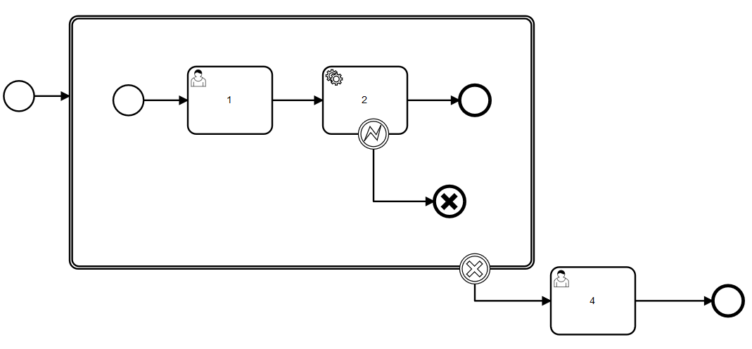
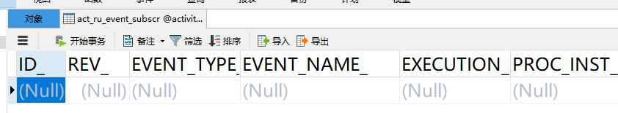
取消事件
Notes:
取消事件，补偿事件，子流程参数不能用
org.activiti.engine.ActivitiException: No execution found for sub process of boundary cancel event Event_0s7lp8q

Slide 4
BPMN-JS额外事件
https://www.activiti.org/userguide/用户手册中没有相关资料
escalationEventDefinition升级事件
linkEventDefinition连接事件
conditionalEventDefinition条件事件

